Slide 1
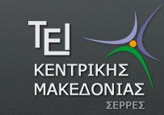
Ηλεκτρονική αξιολόγηση του μαθήματος «Διδακτική και Τεχνικές Παρουσίασης»
 | ΤΕΧΝΟΛΟΓΙΚΟ ΕΚΠΑΙΔΕΥΤΙΚΟ ΙΔΡΥΜΑ ΚΕΝΤΡΙΚΗΣ ΜΑΚΕΔΟΝΙΑΣ ΣΧΟΛΗ ΤΕΧΝΟΛΟΓΙΚΩΝ ΕΦΑΡΜΟΓΩΝ ΤΜΗΜΑ ΜΗΧΑΝΙΚΩΝ ΠΛΗΡΟΦΟΡΙΚΗΣ ΤΕ
Ουρανία Βουρδούρκη (ΑΕΜ: 2559)
Επιβλέπων: Δρ. Βασίλειος Σάλτας

Slide 2
Σκοπός
Δημιουργία εφαρμογής η οποία θα παρέχει στους εκπαιδευόμενους του μαθήματος «Διδακτική και τεχνικές παρουσίασης», ένα σύνολο ερωτήσεων για την αξιολόγηση των γνώσεων τους.

Slide 3
Ηλεκτρονική μάθηση
Ασύγχρονη ατομική εκπαίδευση μέσω δικτύου
Ασύγχρονη ηλεκτρονική υποστήριξη απόδοσης μέσω δικτύου
Ασύγχρονη εικονική τάξη
Σύγχρονη εικονική τάξη

Slide 4
Ερωτηματολόγια πολλαπλής επιλογής
Αποτελούν μια μέθοδο αξιολόγησης που χρησιμοποιείται ευρύτατα στην εκπαίδευση.
Αποτελούνται από ένα σύνολο ερωτήσεων με τέσσερεις ή περισσότερες απαντήσεις, μια εκ των οποίων χαρακτηρίζεται ως σωστή.
Η αξιολόγηση του συναντάται σε δύο μορφές, χωρίς αρνητική βαθμολογία και με αρνητική βαθμολογία.

Slide 5
Κανόνες δημιουργίας τεστ πολλαπλής επιλογής
Ερωτήσεις - θέμα
Εναλλακτικές απαντήσεις

Slide 6
Εφαρμογές διαδικτυακού προγραμματισμού που χρησιμοποιήθηκαν
HTML
CSS
JavaScript

Slide 7
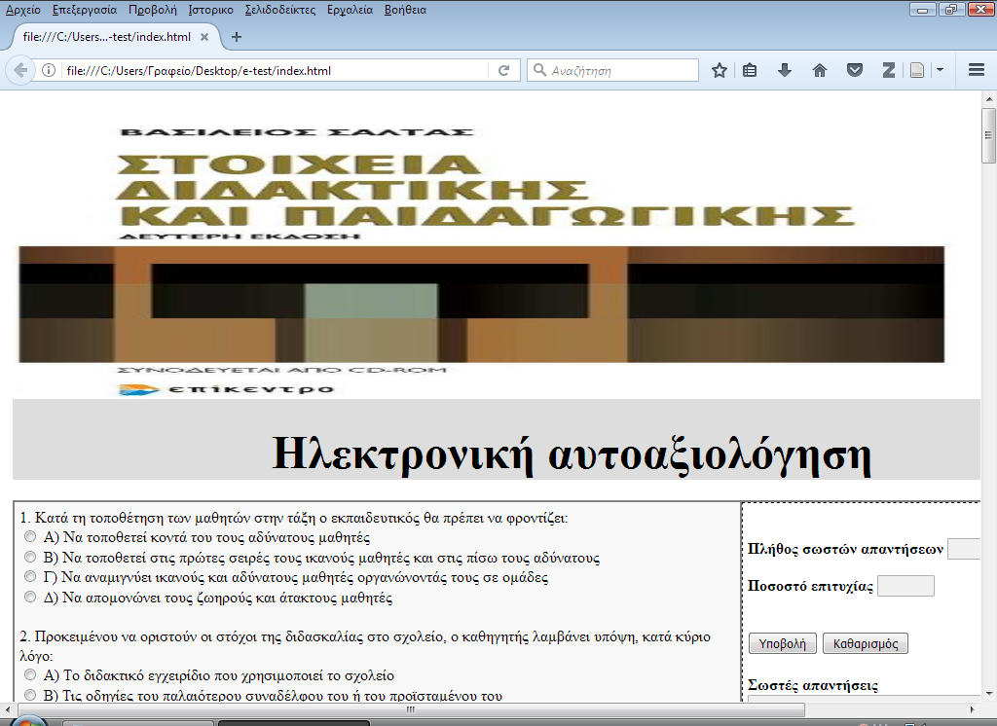
Η εφαρμογή

Slide 8
Συμπεράσματα
Δημιουργήθηκε ένα περιβάλλον αυτοαξιολόγηση που είχε ως στόχο να βοηθήσει των εκπαιδευόμενο να εμπεδώσει τις διδασκόμενες έννοιες του μαθήματός του.
Η εφαρμογή χαρακτηρίζεται από την απλότητα των μενού επιλογών της.
Διαθέτει τη δυνατότητα παρουσίασης των ορθών απαντήσεων.

Slide 9
Προτάσεις
Προτείνεται η κατασκευασμένη εφαρμογή να τεθεί σε λειτουργία έτσι ώστε να αξιολογηθεί από τους εκπαιδευτές και τους εκπαιδευόμενους η όλη διδακτική της προσφορά και να εξαχθούν σημαντικά συμπεράσματα που θα βοηθήσουν στη βελτίωσή της.

Slide 10
Σας ευχαριστώ!

